Slide 1
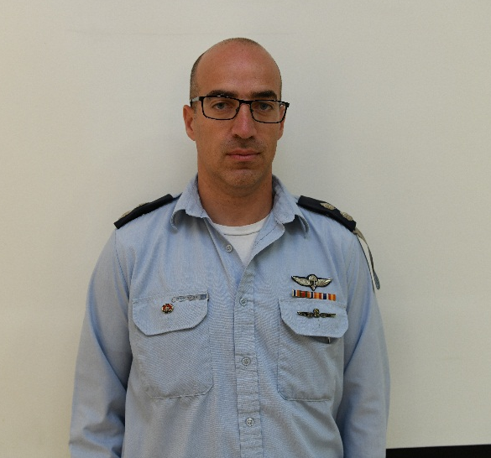
סא"ל אביעד אטיה
תפקיד נוכחי- מפקד יחידת הבקרה הדרומית (יב"א 509) .
תפקיד קודם- בקר טיסה בחיל האוויר משנת 2000.
רקע
מקצועי
תפקיד קודם- מפקד יחידת השליטה של חיל האוויר.
תואר ראשון-תואר ראשון בהצטיינות בממשל דיפלומטיה ואסטרטגיה בבינתחומי בהרצליה.
רקע
אקדמי
שנת לידה, עיר מגורים- 1979, מתגורר במחנה טלי, בסיס חיל האוויר רמון.
מצב משפחתי- נשוי ליעל ואב למיקה מעין ורונה.
רקע
אישי
תחביבים- קריאה, ריצה וצילום.

Slide 2
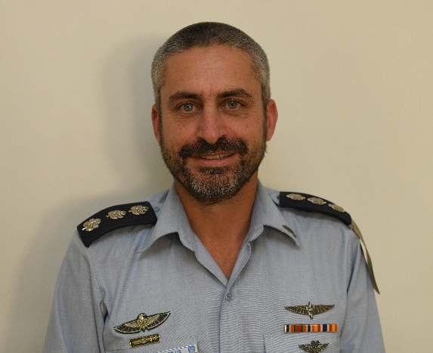
אל"ם בנימין דה-לוי
תפקיד נוכחי- מפקד כנף.
רקע
מקצועי
תפקיד קודם- מפקד טייסת.
תואר ראשון- בהנדסת תעשייה וניהול אוניברסיטת בן גוריון.
רקע
אקדמי
קורסים והשתלמויות- הקורס הממלכתי הבכיר למודיעין (בין שירותי).
שנת לידה, עיר מגורים- יליד 1974 , תושב מושב בני-ראם.
רקע
אישי
מצב משפחתי- נשוי+5

Slide 3
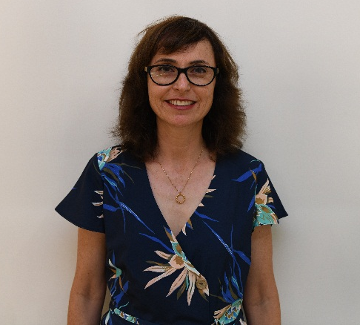
גב' מיכל מסטיי
תפקיד נוכחי- היועצת המשפטית, משרד התפוצות.
רקע
מקצועי
תפקיד קודם- ממונה (יעוץ משפטי), הלשכה המשפטית במשרד ראש הממשלה, אחראית על הייעוץ המשפטי במשרד לירושלים
והתפוצות לרבות לשכת העיתונות הממשלתית ומרכז ההסברה, מטעם -הלשכה המשפטית במשרד ראש הממשלה.
תפקיד קודם-עורכת דין עצמאית.
תואר ראשון- במשפטים LL.B , האוניברסיטה העברית בירושלים.
תואר שני- במשפטים LL.M האוניברסיטה העברית בירושלים.
רקע
אקדמי
קורסים והשתלמויות- קורס הכשרת דירקטורים ונושאי משרה בתאגידים הסמכה כדירקטורית, בוגרת תכנית המנהלים לבכירים בשירות הציבורי של קרן וקסנר, קורס הכשרה ניהולית למשפטנים בכירים במשרדי הממשלה, קורס בדיני מכרזים, המרכז האקדמי למשפט ועסקים, השתלמויות במגוון תחומים של השירות הציבורי, במכון להשתלמות פרקליטים ויועצים משפטיים, משרד המשפטים, השתלמויות במכון להשתלמות עורכי דין בישראל, של לשכת עורכי הדין והפקולטה למשפטים, אוניברסיטת תל אביב וקורס גישור, האוניברסיטה העברית בירושלים.
שנת לידה, עיר מגורים- 1970, מושב אדרת.
מצב משפחתי- נשואה ואם לארבעה ילדים.
רקע
אישי
תחביבים- קריאה, ספורט וטיולים.

Slide 4
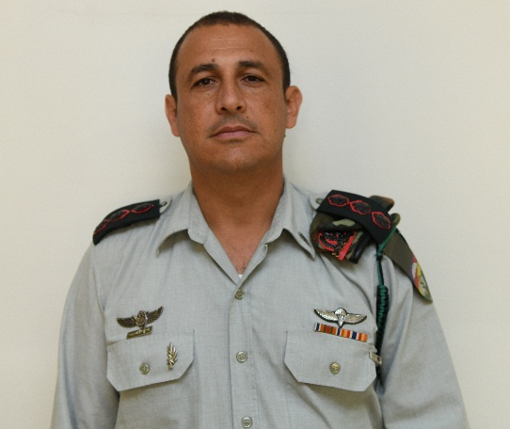
אל"ם עמית ימין
תפקיד נוכחי-מפקד ביסל"ח
תפקיד קודם- פיקוד על גדוד חי"ר מבצעי, גדוד 'לביא' של חטיבת כפיר.
רקע
מקצועי
תפקיד קודם-מג"ד הכשרה בבסיס ההכשרה והאימונים של חטיבת הצנחנים. פיקוד על חמש פלוגות בשלב הכשרתם, כ-600 חיילים ומפקדים. מתן חניכה צמודה לרמות הפיקוד השונות ברמת הפלוגה ותיאום פעילות הפלוגות אל מול גורמי המטה.
תואר ראשון- B.A - בהצטיינות, בלוגיסטיקה-כלכלה ומנהל חינוכי, אוניברסיטת בר-אילן.
רקע
אקדמי
שנת לידה, עיר מגורים- 1974, נתניה.
רקע
אישי
מצב משפחתי-נשוי לרעות, אב לשירה, טליה, יהודה-יאיר ולביא-אליה.

Slide 5
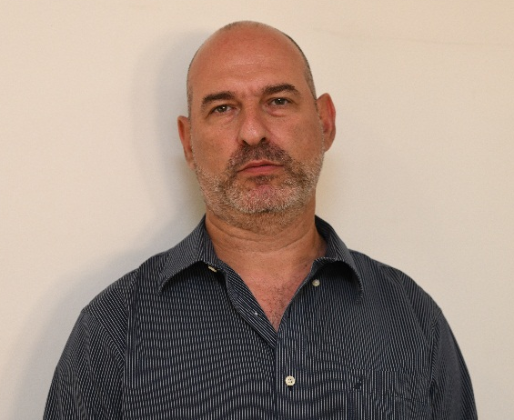
מר שחר בץ
תפקיד נוכחי-ראש אגף מבצעים במשהב"ט.
תפקיד קודם-מפקד יחידה מבצעית.
רקע
מקצועי
תפקיד קודם- ארכיאולוג מחוז בקמ"ט ארכיאולוגיה.
תואר ראשון-בארכיאולוגיה וגיאוגרפיה – כמצטיין דיקאן.
תואר שני- בארכיאולוגיה קלאסית.
רקע
אקדמי
שנת לידה, עיר מגורים-1970, ישוב כפר אדומים.
מצב משפחתי-נשוי +4 ילדים.
רקע
אישי
תחביבים- טיולי שטח, בישול בעיקר בשרים.

Slide 6
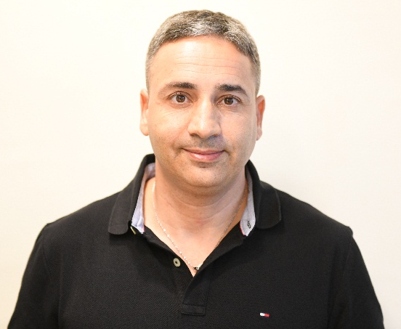
נצ"ם שלמה טולדנו
תפקיד נוכחי- סגן מפקד מרחב ציון/ מחוז ירושלים.
תפקיד קודם- מפקד תחנת בית שמש/ מרחב ציון/ מחוז ירושלים.
רקע
מקצועי
תפקיד קודם- קצין אג"ם מרחב ציון/ מחוז ירושלים.
תואר ראשון- תואר ראשון B.A מנהל עסקים, אוניברסיטת דרבי.
תואר שני- M,A מזרח תיכון, אוניברסיטת תל אביב.
רקע
אקדמי
תואר שני- M.A מדעי החברה בבית הספר למדעי המדינה, אוניברסיטת חיפה.
שנת לידה, עיר מגורים- 1974, גבעת זאב.
מצב משפחתי- נשוי+ 4
רקע
אישי
תחביבים- קריאה, ספורט וטיולים עם המשפחה.

Slide 7
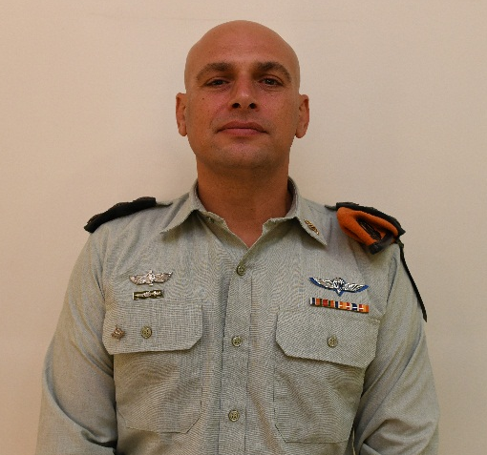
אל"ם שלומי בן מוחא
תפקיד נוכחי- מפקד מחוז ים והמרכז.
תפקיד קודם- סגן מפקד חטיבת החילוץ וההדרכה.
רקע
מקצועי
תפקיד קודם- מפקד בה"ח העורף- פקע"ר.
תואר ראשון- בממשל ומשאבי אנוש, אוניברסיטת בר אילן.
תואר שני- במדעי המדינה, אוניברסיטת חיפה.
רקע
אקדמי
קורסים- פו"ם ברק.
שנת לידה, עיר מגורים- 1978, קריית אתא.
מצב משפחתי- נשוי+ 5
רקע
אישי
תחביבים ורקע נוסף-

Slide 8
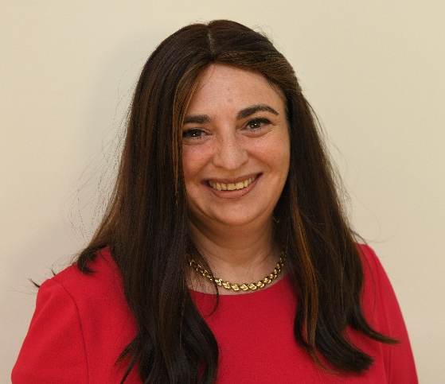
גב' סימה שפיצר
תפקיד נוכחי- מנהלת יחידת רישוי ובנקים חדשים, פיקוח על בנקים, בנק ישראל.
תפקיד קודם-מנהלת יחידת ביקורת – הלבנת הון ומימון טרור, פיקוח על בנקים, בנק ישראל.
רקע
מקצועי
תפקיד קודם-מנהלת יחידת הערכה מוסדית, פיקוח על בנקים, בנק ישראל.
תואר ראשון-בכלכלה- חשבונאות (בהצטיינות)
תואר שני- בכלכלה (התמחות בכלכלת עסקים) במסגרת מסלול ישיר לדוקטורט בכלכלה (סיימתי את כל החובות למעט עבודת הדוקטורט).
רקע
אקדמי
שנת לידה, עיר מגורים- 1971, גבעת שמואל.
מצב משפחתי- נשואה+3.
רקע
אישי
תחביבים- קריאה, ספינינג, בישול ואפיה.

Slide 9
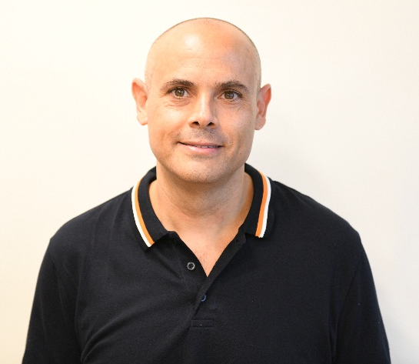
אל"ם אופיר לויוס
תפקיד נוכחי- רמ"ח התכנון אג"ת.
תפקיד קודם-
רקע
מקצועי
תפקיד קודם-
תואר ראשון-
תואר שני
רקע
אקדמי
קורסים והשתלמויות- דמש ק. שיפוט בכיר, בניין הכוח.
שנת לידה, עיר מגורים- 1975, בית רימון.
מצב משפחתי- נשוי+6.
רקע
אישי
תחביבים ורקע נוסף

